Slide 1
PROJECT 01 · 검수 · 정합성
서비스 운영 데이터 품질 관리
Olist 공개 이커머스 데이터 기반 운영 데이터 품질 분석 포트폴리오
주문 수
배송 지연 후보
금액 불일치
우선 점검 1위
99,454건
7,827건
250건
금액 불일치
order_id 기준
전체 7.87%
검수 후보 기준
가중 점수 기준
분석 초점 주문·결제·배송·판매자 정합성 · 검수 후보 탐지 · 우선순위 기준 설계
관찰 데이터 분석 / 인과효과 단정 없음
01_operation_data_quality · Public dataset · Observational analysis only
1

Slide 2
프로젝트 포지셔닝
데이터 분석 4개 도메인 포트폴리오에서 이 프로젝트의 위치
01
02
03
04
운영 데이터 품질
서비스 퍼널 분석
비즈니스/커머스 분석
제조/품질 분석
주문·결제·배송 정합성과 오류 후보·검수 우선순위
사용자 행동 흐름·전환율·이탈 구간 분석
고객·상품·프로모션 반응과 매출 구조 분석
공정 신호 결측·차이·변동성과 점검 우선순위
이 프로젝트의 역할 ‘데이터가 맞는가’를 먼저 확인하는 운영 데이터 품질·정합성 포트폴리오
01_operation_data_quality · Public dataset · Observational analysis only
2

Slide 3
분석 설계와 지표 정의
실제 오류 확정이 아니라 운영자가 추가 확인할 검수 후보로 해석
해석 원칙
주요 지표
1
문제 정의
여러 테이블에 흩어진 주문·결제·배송·판매자 정보가 어긋날 때 운영 혼선이 생길 수 있음
Late delivery
Date reversal
7,827
1,382
배송 지연 후보
날짜 역전 후보
2
분석 단위
order_id를 기본 단위로 연결하고 seller_id는 보조로 사용
Amount mismatch
우선 1위
250
Amount
3
해석 원칙
쿠폰·환불·부분취소 등 내부 정책을 알 수 없어 오류 확정이 아닌 검수 후보로 제한
금액 불일치 후보
priority score
점수는 실제 기업 정책이 아니라 공개 데이터에서 검수 순서를 정하기 위한 가정입니다.
01_operation_data_quality · Public dataset · Observational analysis only
3

Slide 4
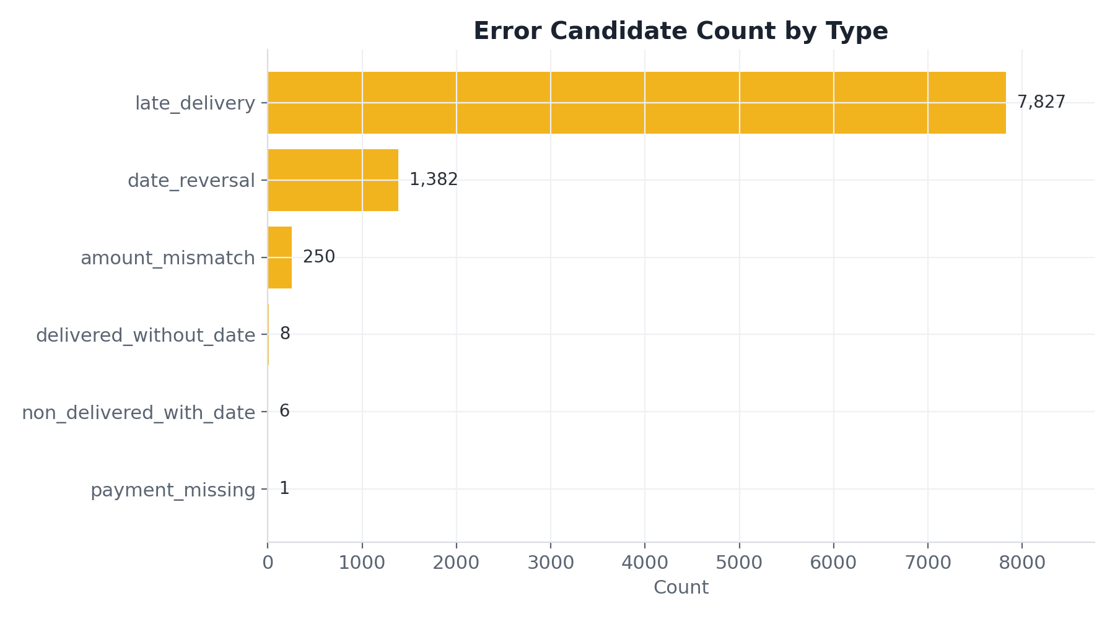
오류 유형별 발생 현황
배송 흐름·날짜 기준에서 확인이 필요한 후보가 많이 나타남
해석 포인트
1
배송 지연
7,827건 · 전체의 7.87%
2
날짜 역전
1,382건 · 전체의 1.39%
3
금액 불일치
250건 · 전체의 0.25%
발생 건수는 배송 지연이 가장 많지만 운영 영향도까지 고려하면 우선순위는 달라질 수 있습니다.
01_operation_data_quality · Public dataset · Observational analysis only
4

Slide 5
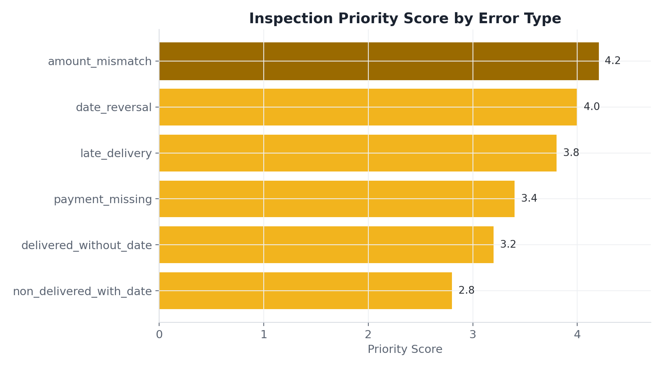
검수 우선순위 분석
발생 건수뿐 아니라 영향도와 긴급도를 함께 고려
해석 포인트
1
금액 불일치
건수는 적지만 결제·정산 확인과 연결되어 우선 점검
2
날짜 역전
상태값 해석에 혼선을 줄 수 있어 기준 확인 필요
3
배송 지연
빈도가 높아 고객 경험 관점의 보조 신호
점수는 검수 순서를 정하기 위한 가정이며 실제 기업 정책이 아닙니다.
01_operation_data_quality · Public dataset · Observational analysis only
5

Slide 6
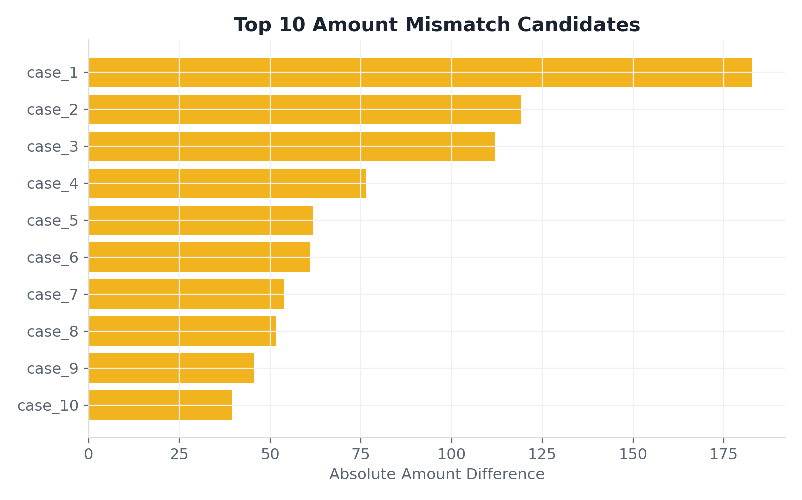
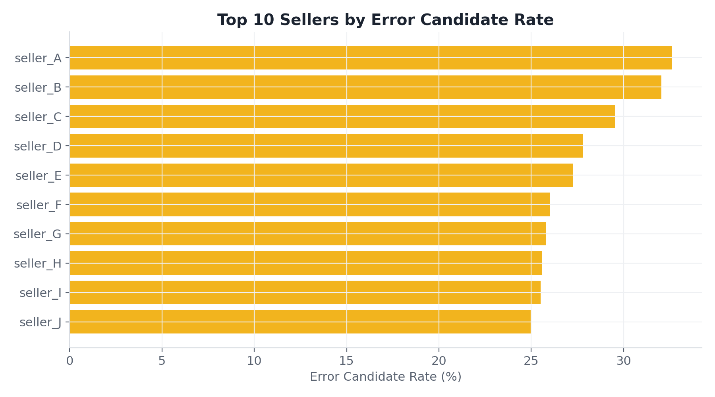
금액·판매자별 확인 사례
오류 확정이 아니라 운영자가 먼저 확인할 사례 후보
금액 불일치 상위 사례
판매자별 오류 후보율
쿠폰·포인트·환불·부분취소 정책을 알 수 없으므로 정산 오류로 단정하지 않습니다.
01_operation_data_quality · Public dataset · Observational analysis only
6

Slide 7
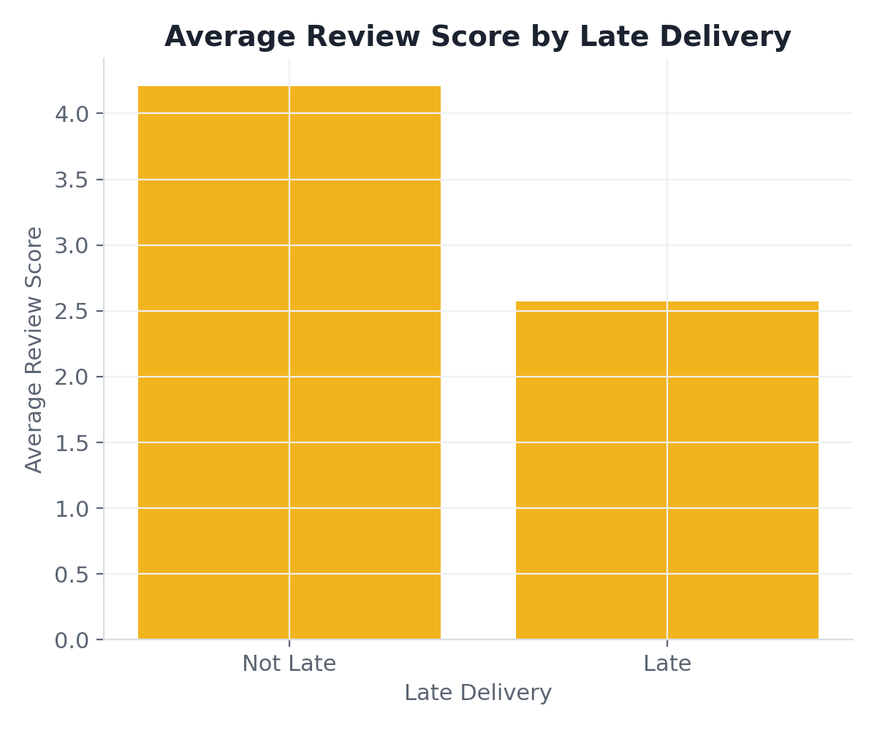
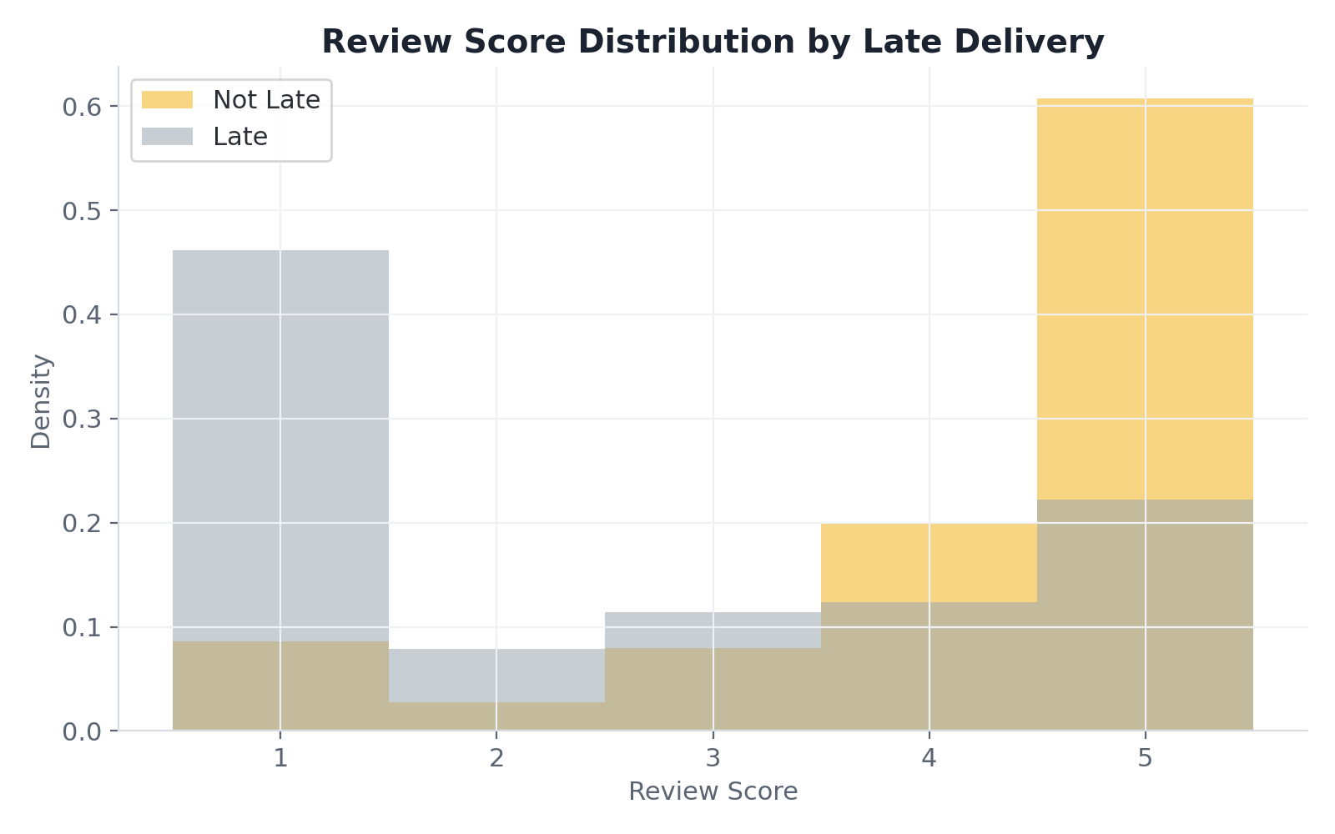
배송 지연과 리뷰 점수
고객 경험 관련 보조 신호로 해석
배송 지연 여부별 평균 리뷰 점수
리뷰 점수 분포 비교
평균 차이는 확인되지만 배송 지연이 낮은 리뷰 점수의 유일한 원인이라고 단정하지 않습니다.
01_operation_data_quality · Public dataset · Observational analysis only
7

Slide 8
운영 점검 시사점
분석 결과를 실제 운영 점검 기준으로 연결
01
정산 전 검수
금액 불일치 후보는 결제·정산 확인 전 우선 점검 대상으로 분리
02
날짜 기준 점검
배송·도착·승인일 순서가 어긋나는 사례를 기준화
03
고객 경험 보조 신호
배송 지연과 리뷰 점수 차이를 CS/배송 점검 후보로 활용
04
반복 점검 로직
SQL/Python으로 재실행 가능한 검수 로직 정리
핵심 역량 운영 데이터를 ‘기준 정의 - 후보 탐지 - 우선순위화 - 재현 가능한 코드’로 연결했습니다.
01_operation_data_quality · Public dataset · Observational analysis only
8

Slide 9
한계점과 재현 방법
공개 데이터 기반 분석의 범위를 명확히 제한
해석 한계
재현 방법
1
공개 데이터 한계
내부 정책·상태 변경 이력·환불·포인트 정책은 반영하지 못함
1
data/raw에 Olist 원본 CSV를 내려받아 배치
2
requirements 설치 후 python scripts/run_analysis.py 실행
2
오류 확정 아님
추가 확인이 필요한 후보이며 실제 오류 판단은 추가 검증 필요
3
data/processed CSV·figures 이미지 확인
결과물 data/processed CSV, figures 이미지, SQL 점검 쿼리, README/BEGINNER_GUIDE 문서
01_operation_data_quality · Public dataset · Observational analysis only
9

